Slide 1

Ассоциация Цифровых Технологий и Инноваций «Кибер Инновации»
Кибер Инновации
Руководство по фирменному стилю и визуальной идентичности бренда

Slide 2

О нашем бренде
Современность и технологичность
Ассоциация Цифровых Технологий и Инноваций "Кибер Инновации" объединяет профессионалов в области цифровых технологий. Наш фирменный стиль отражает инновационный подход, сохраняя лаконичность и профессионализм.
Визуальная идентичность построена на принципах современного дизайна с акцентом на технологичность и доступность.

Slide 3

Типографика бренда
Для ассоциации предложено четыре шрифта, каждый из которых передает современность и технологичность бренда, сохраняя лаконичность и официальный настрой.
Bebas Neue
Основной шрифт для заголовков и акцентов. Передает силу и уверенность.
Bebas Neue Cyrillic
Кириллическая версия для русскоязычного контента с сохранением стиля.
Barlow
Современный геометрический шрифт для подзаголовков и специальных элементов.
Filena
Универсальный шрифт для основного текста и документов.

Slide 4

Основная цветовая палитра
Цветовая схема бренда разработана для создания современного, технологичного и профессионального впечатления. Каждый цвет играет свою роль в визуальной коммуникации.
Soft Purple-Blue
Fresh Olive
HEX: #5F68A5
HEX: #5F891D
RGB: 95, 104, 165
RGB: 95, 137, 29
Основной корпоративный цвет, символизирующий инновации и профессионализм
Акцентный цвет, представляющий рост и развитие технологий
Sandy Pearl
Almost Black
HEX: #F3F4E9
HEX: #151515
RGB: 243, 244, 233
RGB: 21, 21, 21
Светлый фоновый цвет для создания чистого пространства
Темный цвет для текста и контрастных элементов

Slide 5
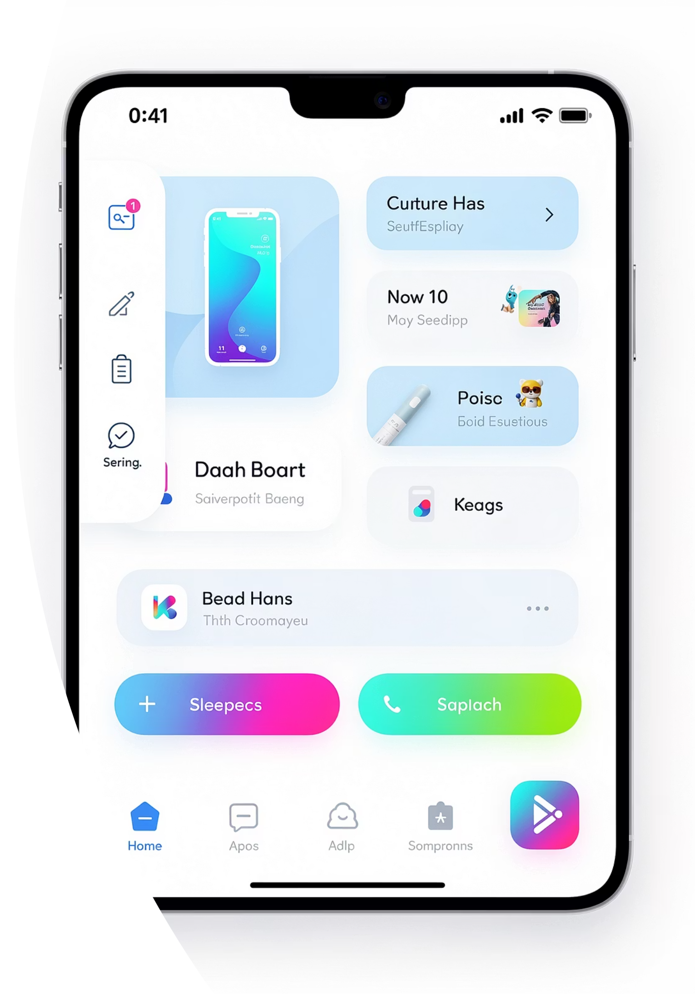



Применение цветов
Документация
Используйте Soft Purple-Blue для заголовков и Fresh Olive для акцентов
Цифровые медиа
Sandy Pearl как основной фон, Almost Black для текста
Презентации
Баланс всех четырех цветов для визуальной гармонии

Slide 6

Логотип: Основные версии
Логотип ассоциации представлен в нескольких вариантах для различных применений. Основной элемент — зеленый треугольник в круге — символизирует направленность, инновации и целостность.

Slide 7



Расширенные варианты логотипа
Английская версия
Русская версия
Используйте расширенные версии логотипа для официальных документов, презентаций и международных коммуникаций.

Slide 8

Символика логотипа
Треугольник
Круг
Символизирует направленность вперед, стремление к инновациям и прогрессу в цифровых технологиях
Представляет целостность, объединение профессионалов и непрерывное развитие ассоциации
Цветовое сочетание
Зеленый и фиолетовый создают контраст, отражающий баланс роста и технологичности

Slide 9
Правила использования логотипа
1
2
3
Минимальный размер
Защитное поле
Запрещенные действия
Логотип должен быть не менее 40px в высоту для цифровых медиа и 15mm для печатных материалов
Вокруг логотипа должно быть свободное пространство, равное высоте символа круга
Не изменяйте пропорции, не добавляйте эффекты, не меняйте цвета без согласования

Slide 10
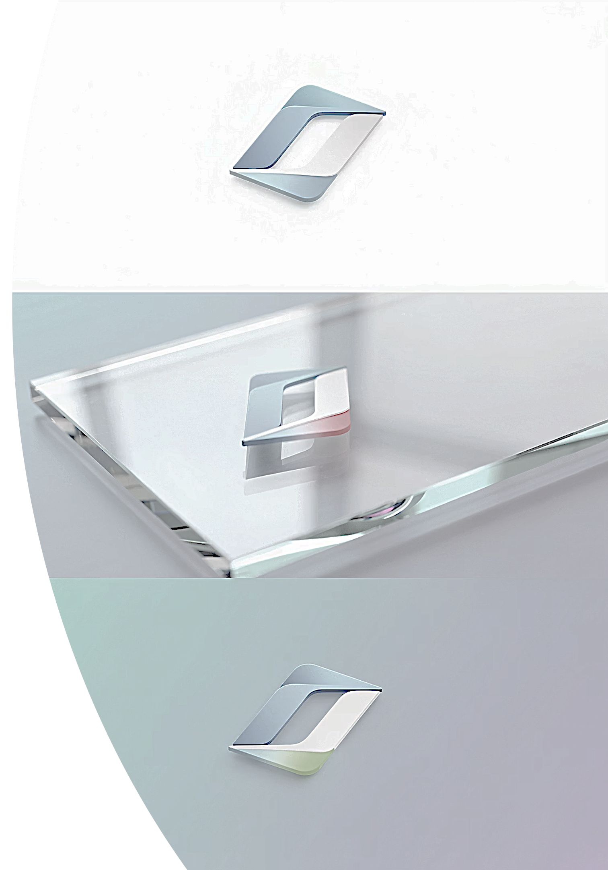
Применение на различных фонах
Светлый фон
Темный фон
Цветной фон
Используйте полноцветную версию логотипа с зеленым треугольником и фиолетовым текстом
Применяйте инвертированную версию с белым текстом для максимальной читаемости
Выбирайте монохромную версию логотипа, обеспечивающую достаточный контраст

Slide 11
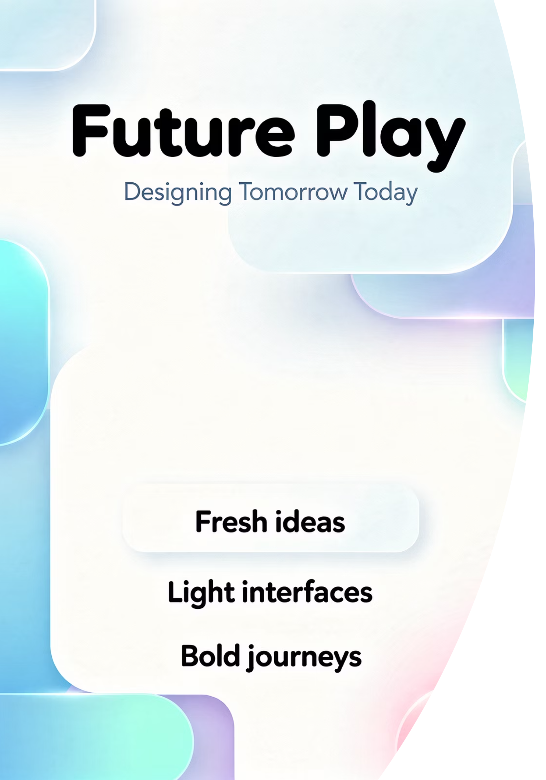
Типографические правила
1
Заголовки первого уровня
Bebas Neue, 48-72pt, Soft Purple-Blue или
Almost Black
2
Заголовки второго уровня
Bebas Neue Cyrillic, 36-48pt, Fresh Olive для акцентов
3
Основной текст
Filena, 14-16pt, Almost Black на светлом фоне
4
Подписи и примечания
Spectre, 10-12pt, оттенки серого для второстепенной информации

Slide 12
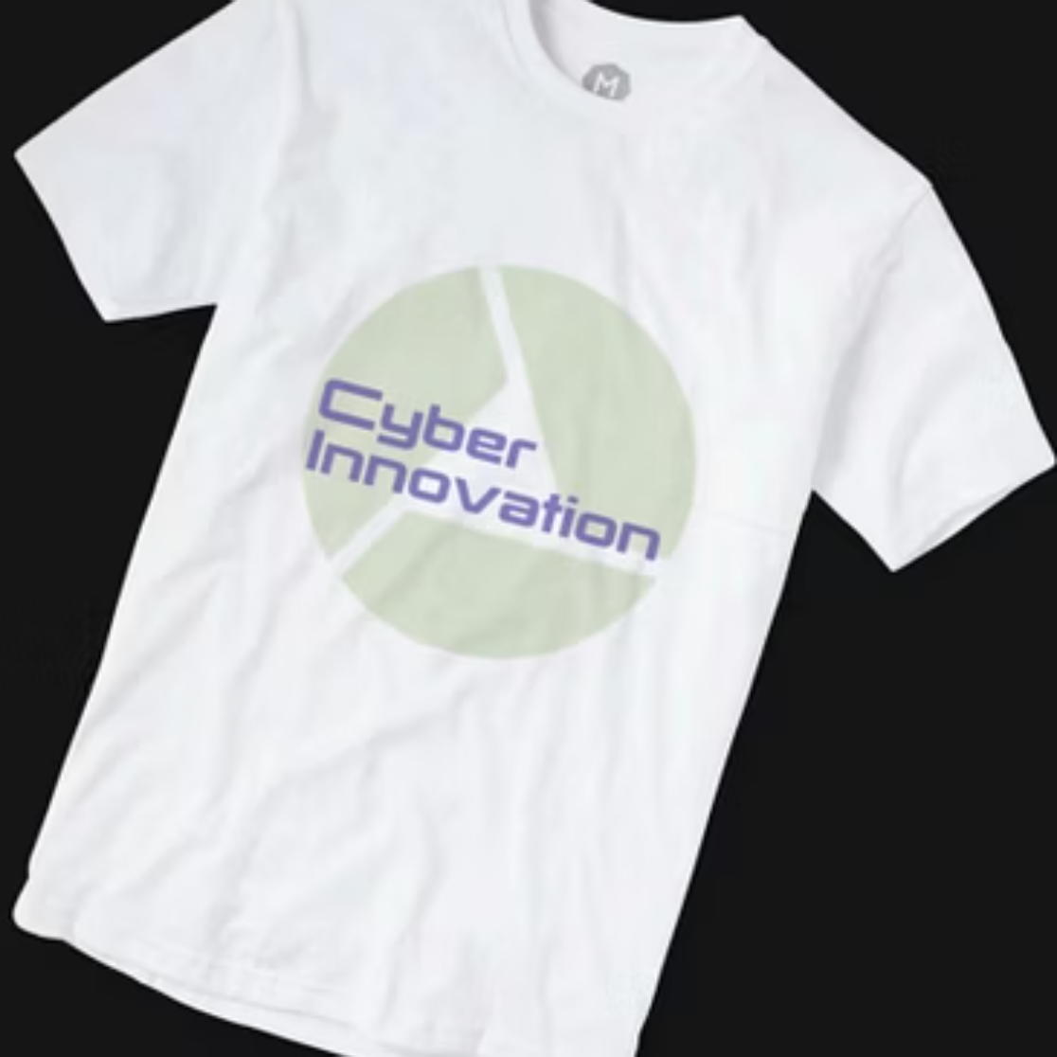

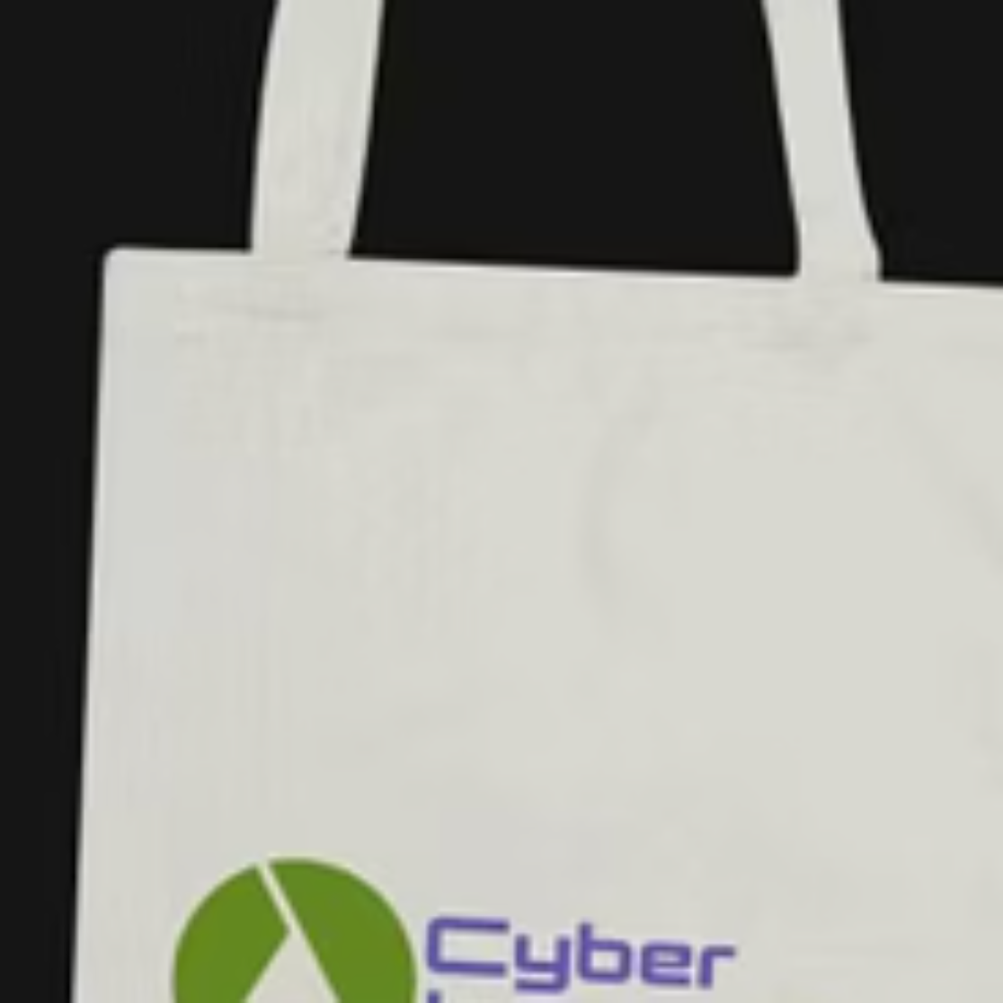
Корпоративный мерчандайз
Фирменная продукция ассоциации создает единый визуальный образ и усиливает узнаваемость бренда на мероприятиях и в повседневном использовании.

Slide 13
Расширенный ассортимент мерчандайза
Канцелярия
Технологические аксессуары
Мероприятия
Блокноты, ручки, папки с фирменным логотипом для деловых встреч
USB-накопители, коврики для мыши, наклейки для ноутбуков
Бейджи, ланьярды, баннеры для конференций и выставок

Slide 14
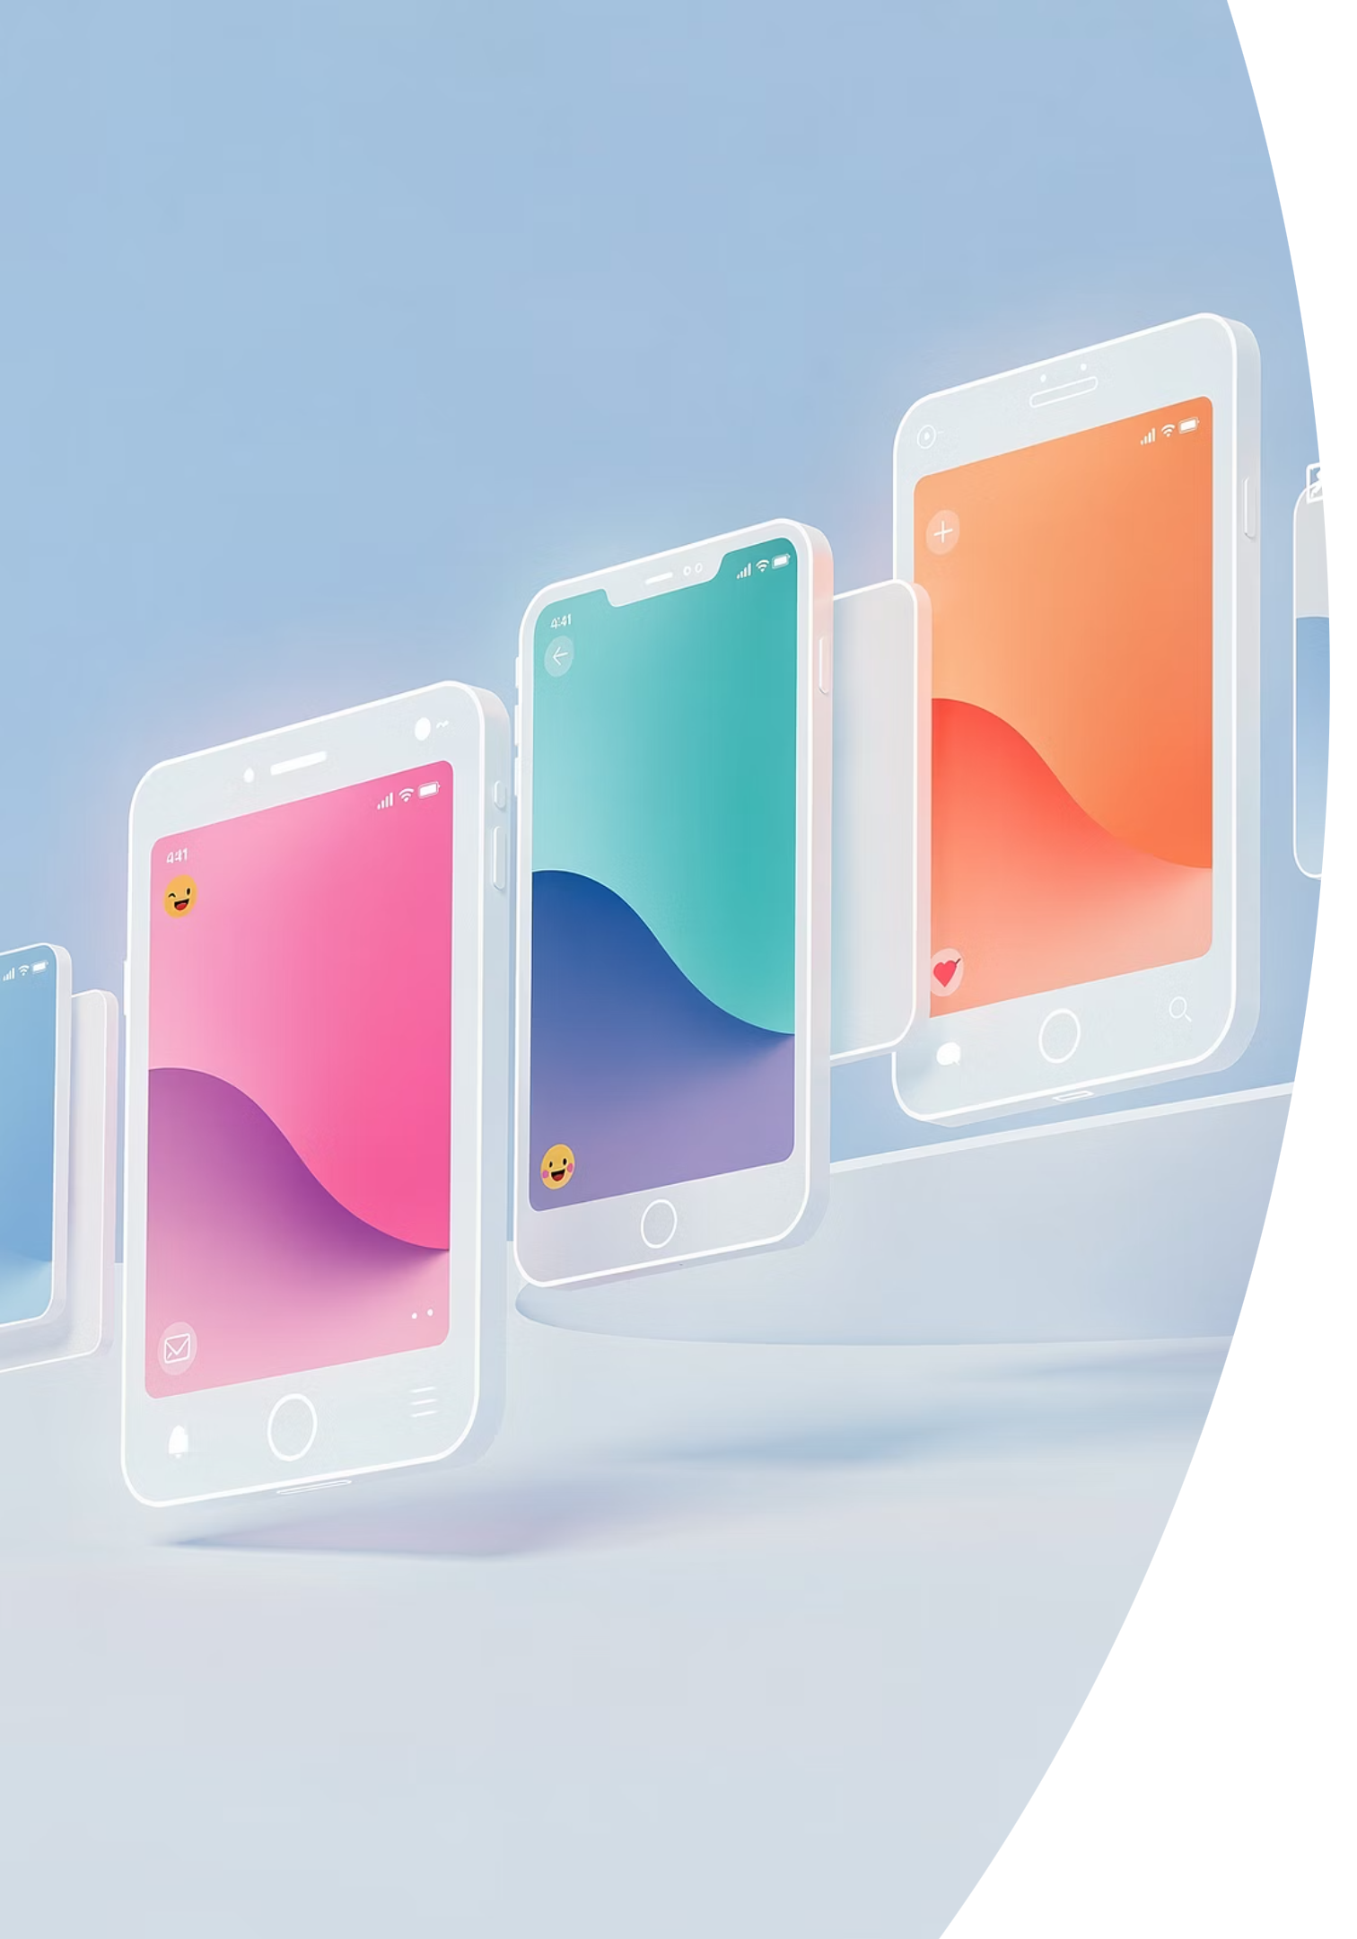



Цифровые коммуникации
Email-подпись
Социальные сети
Используйте компактную версию логотипа размером 120x40px, основные цвета для текста и ссылок
Аватар 400x400px, обложки с адаптированным логотипом и фирменными цветами
Веб-сайт
Адаптивный дизайн с соблюдением цветовой палитры и типографики бренда

Slide 15
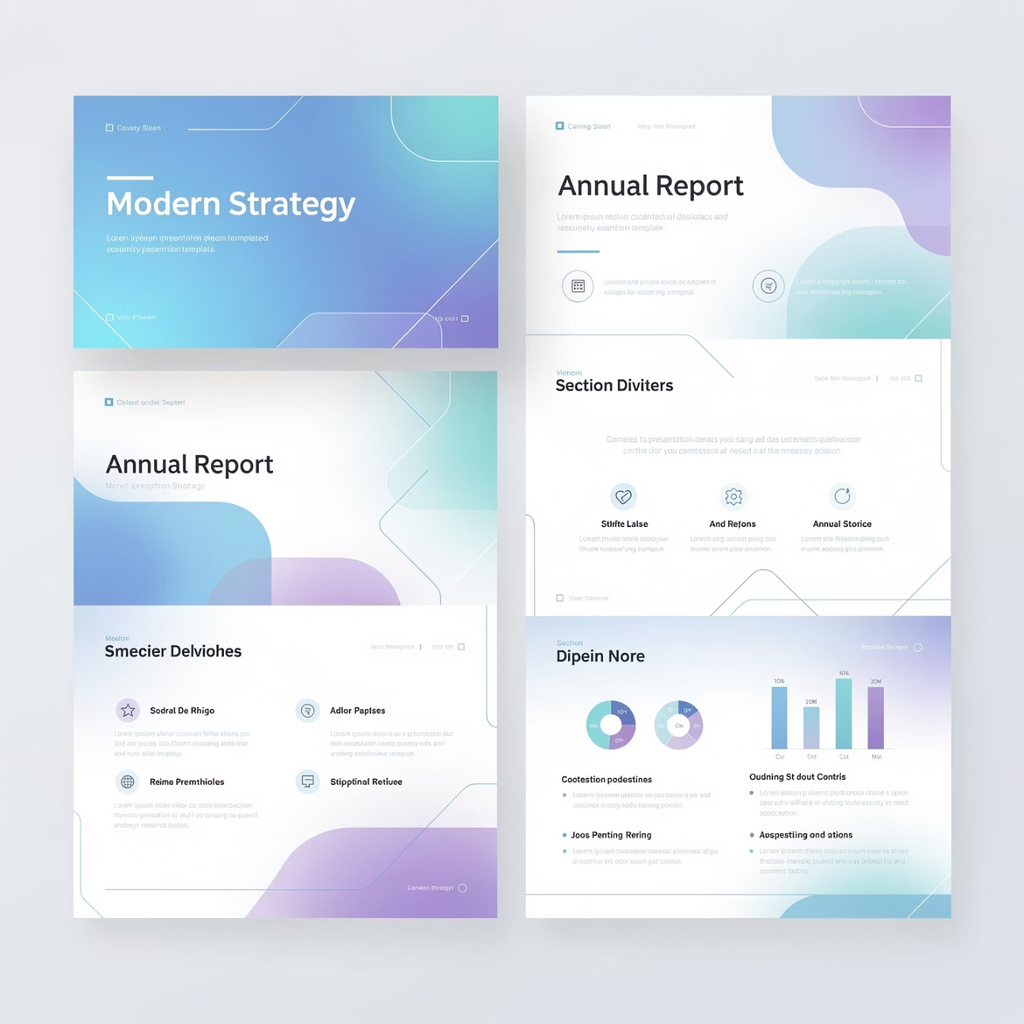
Презентационные материалы
Шаблоны для презентаций
Создавайте профессиональные презентации, используя фирменные шаблоны:
Титульный слайд с логотипом в правом верхнем углу
Фон Sandy Pearl с акцентами Soft Purple-Blue
Заголовки в Bebas Neue, текст в Filena
Иконки и инфографика в Fresh Olive для выделения ключевых моментов

Slide 16

Печатные материалы
Визитные карточки
Бланки и документы
Брошюры и буклеты
Формат 90x50mm, логотип на лицевой стороне, контакты на обратной. Используйте матовую ламинацию.
Формат A4, логотип в шапке, цветовая полоса Fresh Olive внизу страницы.
Сбалансированное использование всех фирменных цветов, высококачественная печать на плотной бумаге.

Slide 17
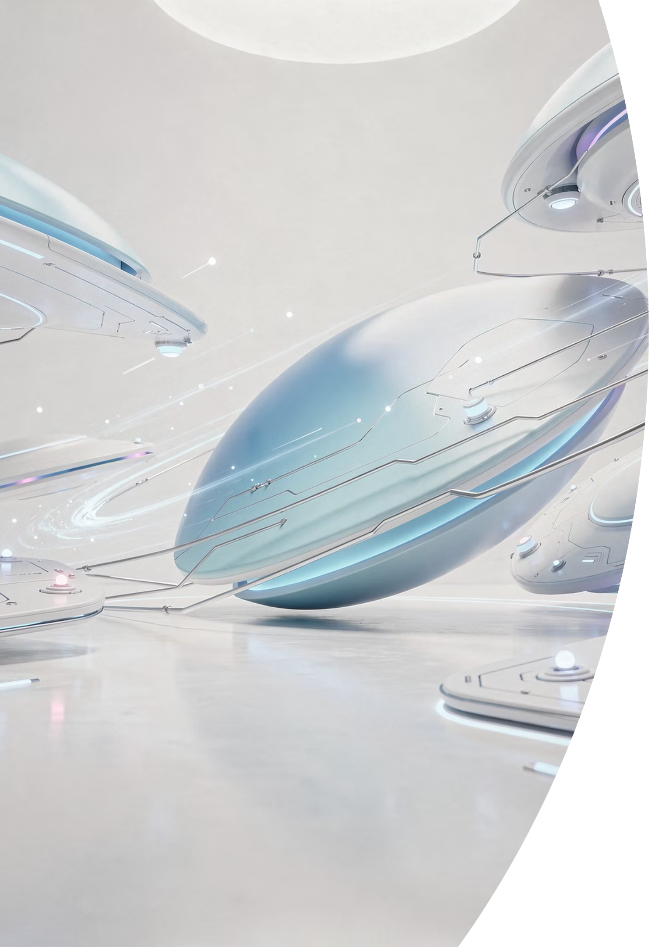



Фотостиль и визуальные элементы
Фотография
Современные, яркие снимки технологий, людей за работой, инновационных пространств
Графические элементы
Геометрические фигуры, вдохновленные логотипом: треугольники, круги, линии
Паттерны
Тонкие повторяющиеся элементы в фирменных цветах для фонов

Slide 18

Иконография и инфографика
Стиль иконок
Используйте минималистичные иконки в линейном стиле:
Толщина линий 2-3px для оптимальной читаемости
Цвета: Fresh Olive для активных элементов, Almost Black для базовых
Закругленные углы для соответствия общему стилю бренда
Единообразный размер и пропорции во всех материалах

Slide 19

Контроль качества бренда
1
2
Согласование материалов
Файлы-источники
Все брендированные материалы должны быть утверждены отделом маркетинга перед публикацией
Используйте только официальные файлы логотипов и шаблонов из корпоративного облачного хранилища
3
4
Регулярный аудит
Обратная связь
Ежеквартальная проверка соответствия всех брендированных материалов гайдлайнам
Сообщайте о нарушениях или предложениях по улучшению на brand@cyberinnovation.org

Slide 20

Контактная информация
Ассоциация Цифровых Технологий и Инноваций «Кибер Инновации»
Для вопросов по использованию фирменного стиля:
brand@cyberinnovation.org
Запросы на брендированные материалы:
materials@cyberinnovation.org
Спасибо за соблюдение стандартов бренда!

